Slide 1
Отношения между объектами
Виды информации. Человек и компьютер

Slide 2
Общие имена
Конкретные имена
Собственные имена
Собака
Такса
Рекс
Девочка
Дочка тёти Тани
Маша
Человек
Старик
Дедушка Петя

Slide 3
Свойства объекта
Существенные
Несущественные
То свойство объекта, которое
является важным для принятия
человеком решения.
Свойства объекта
Общие
Отличительные
Позволяют отличать
объекты один от другого.

Slide 4
Все объекты взаимодействуют между собой,
то есть находятся в определённых отношениях
(«объекты связаны отношениями»).
Меньше
Сильнее
Шире
Больше
Крупнее
Выше
Имена отношений
Дороже
Быстрее
Старше
Дешевле
Левее
Младше

Slide 5
Родственные
отношения
Производственные
отношения
Брат
Сестра
Бабушка
Мать
Отец
Внучка
Сын
Дядя
Начальник
Подчинённый
Помощник
Учитель
Ученик

Slide 6
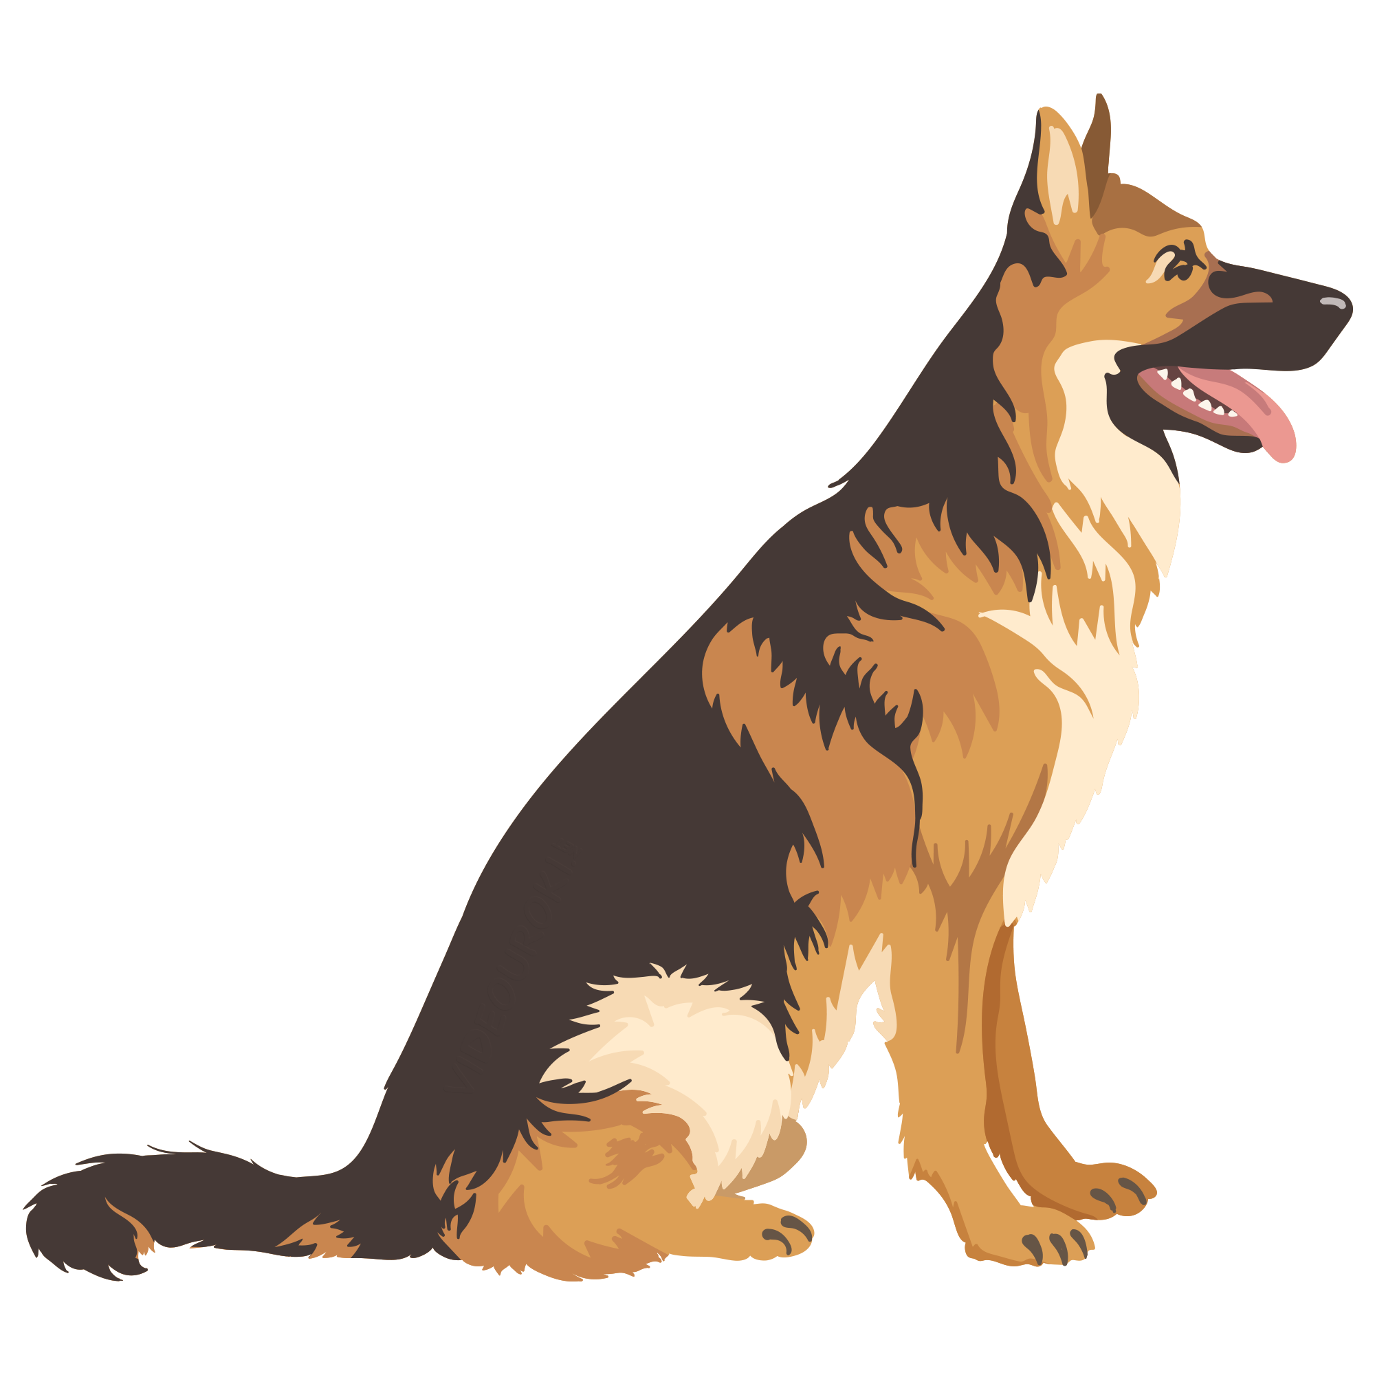
Отношения между объектами
Симметричные
Несимметричные
Объект А находится с объектом Б
в таких же отношениях,
как и объект Б с объектом А.
Сын
Друг
Мать

Slide 7
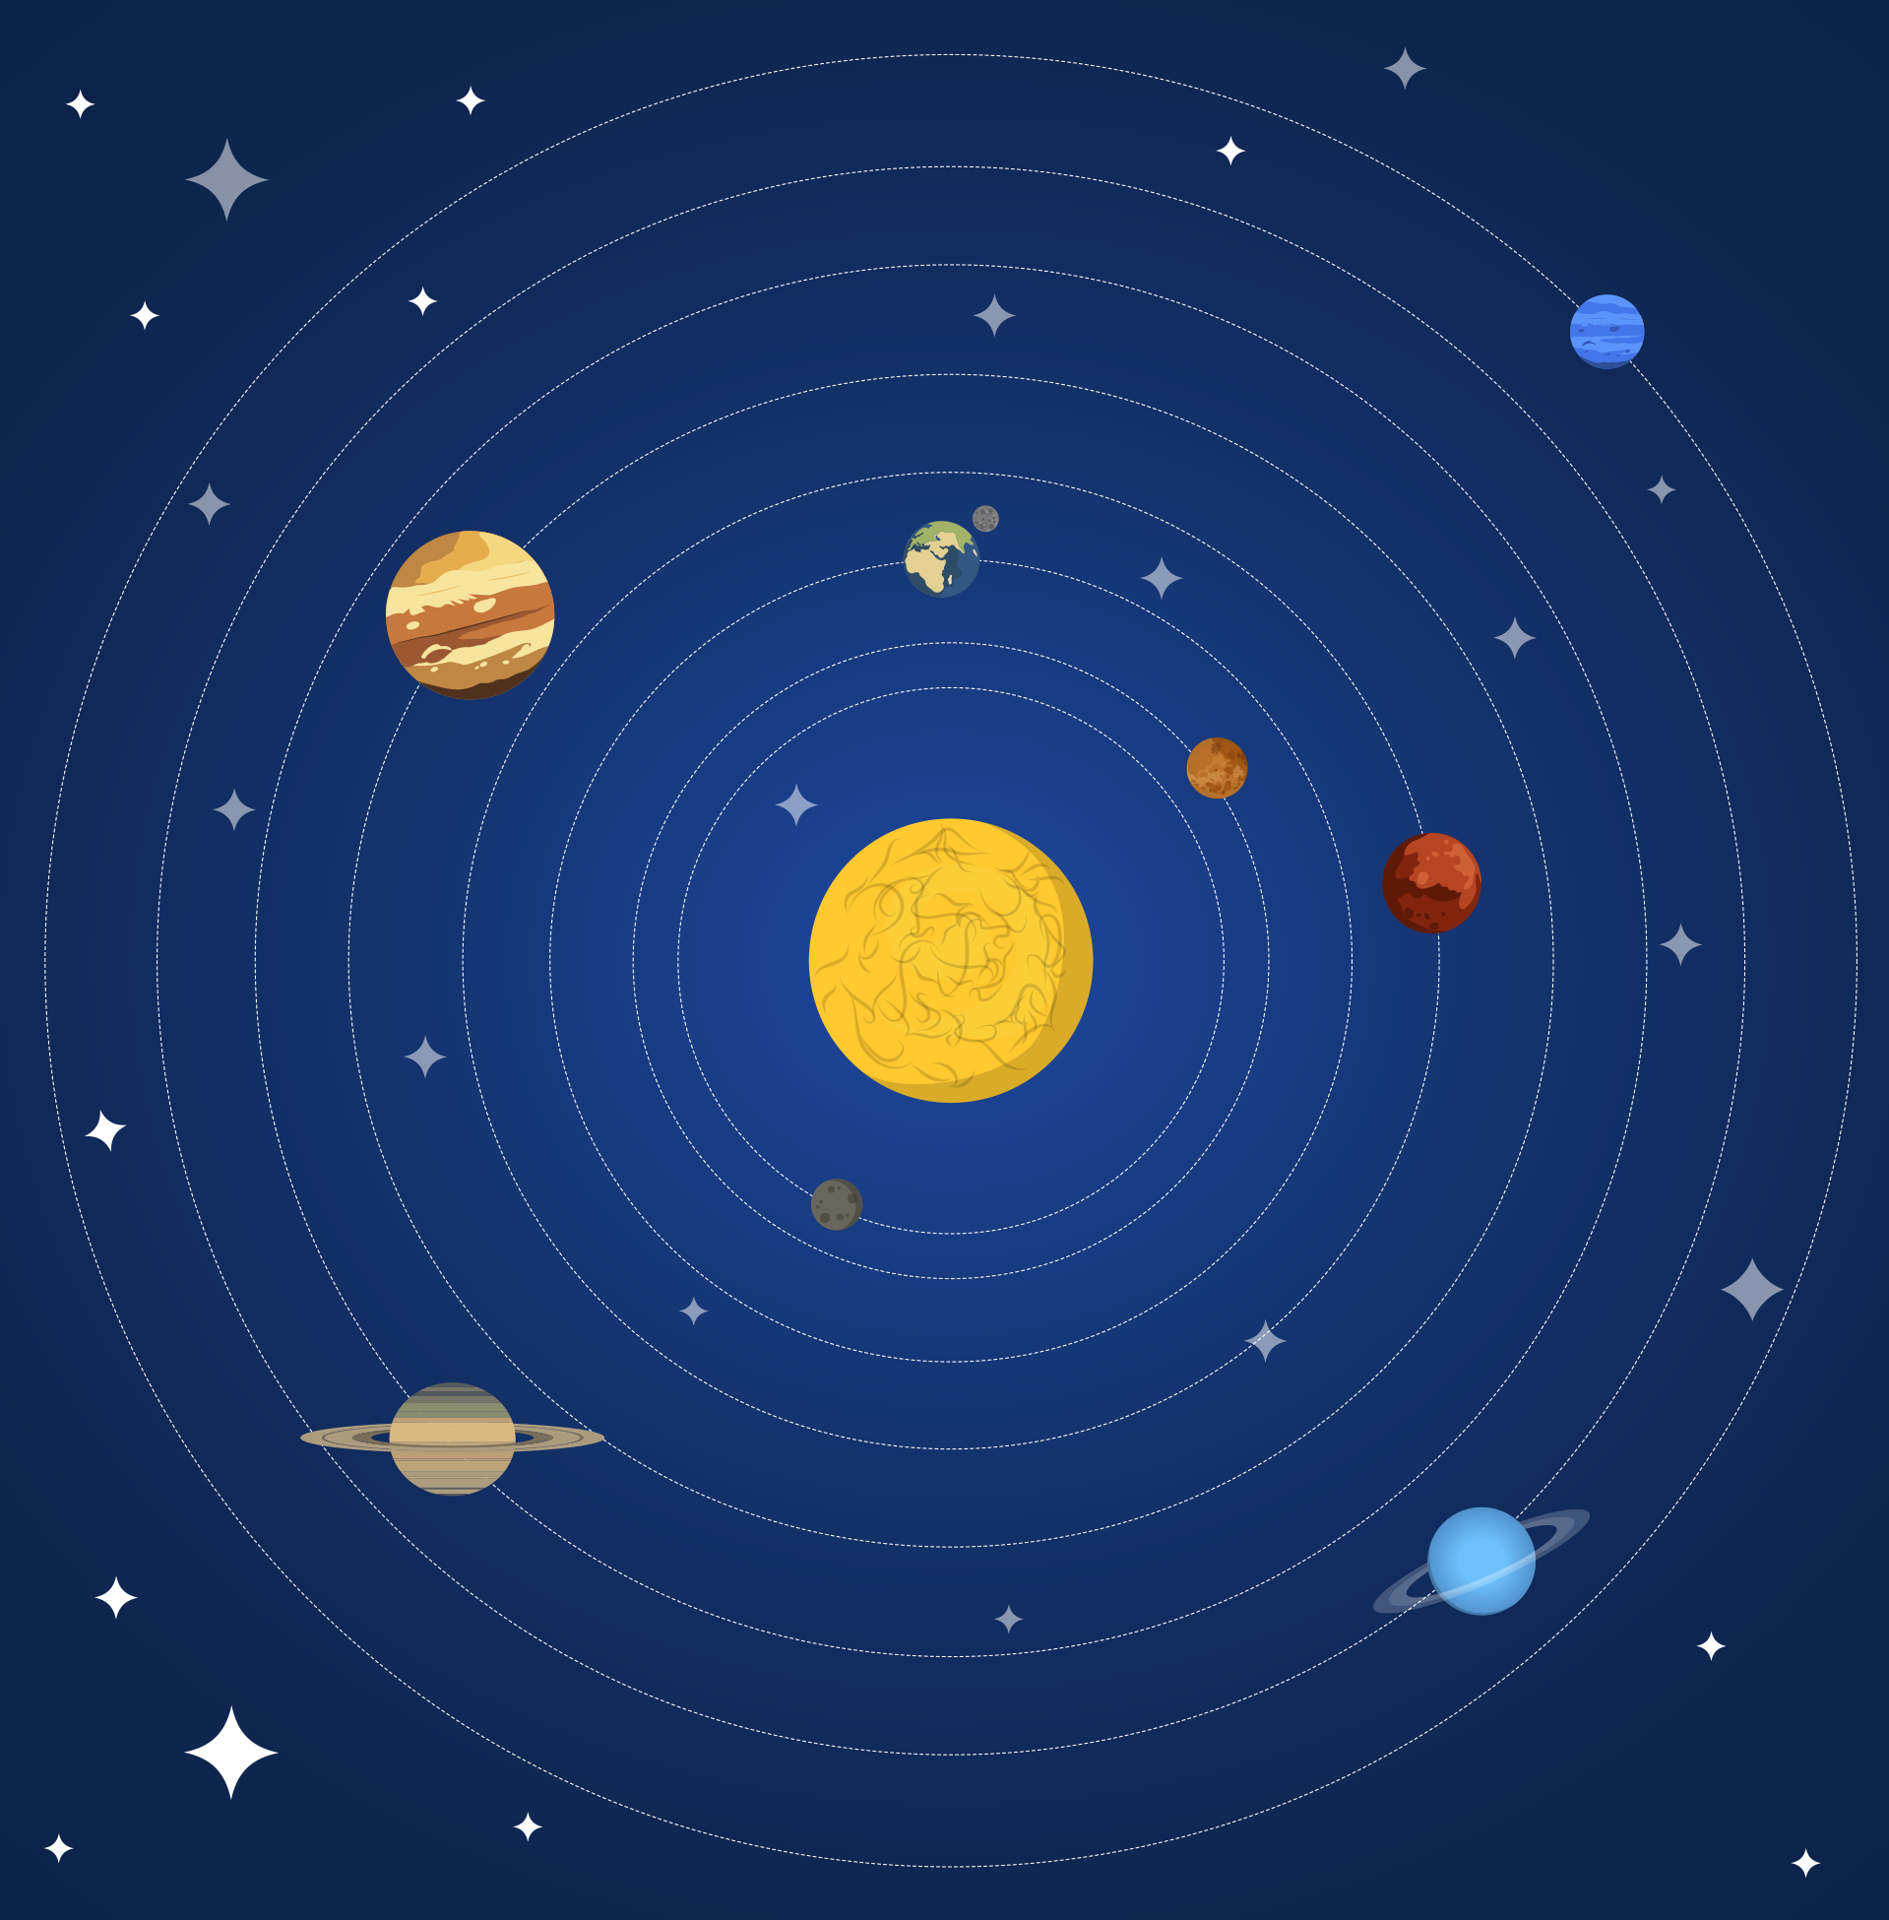
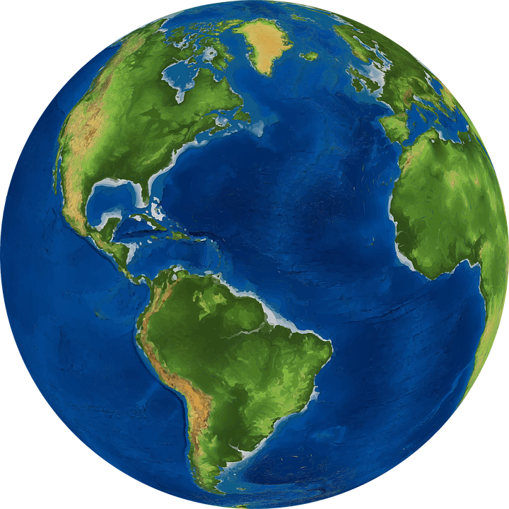
Несимметричные отношения между объектами
«Часть – целое» и «целое – часть»
Целое
Целое
Часть
Часть

Slide 8
1. В какую сторону должна смотреть стрелка в схеме отношений между объектами?
Изображение:
Выберите один из 2 вариантов ответа:
1) вправо
2) влево

Slide 9
2. Отношения «Часть - целое» и «целое - часть» это ...
Выберите один из 2 вариантов ответа:
1) симметричные отношения между объектами
2) несимметричные отношения между объектами

Slide 10
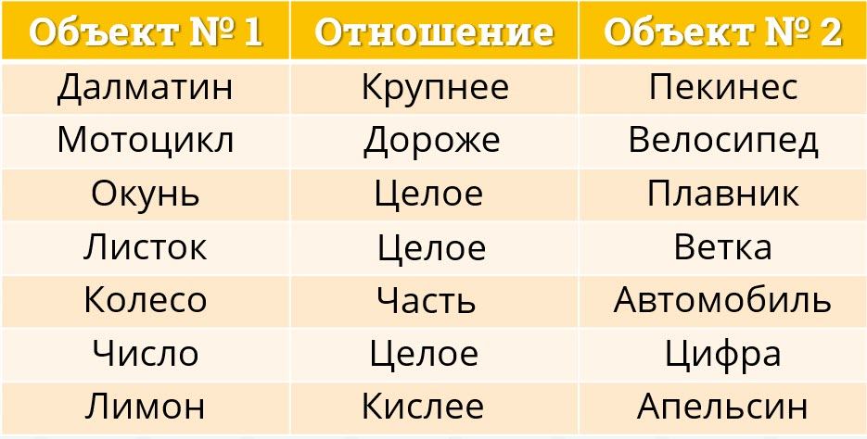
3. В какой строке допущена ошибка?
Укажите номер строки на изображении:
1
2
3
4
5
6
7

Slide 11
4. Какие отношения между двумя объектами могут быть симметричными?
Выберите несколько из 5 вариантов ответа:
1) отец
2) бабушка
3) друг
4) ровесник
5) сестра

Slide 12
5. «Меньше», «больше», «дороже», «дешевле», «сильнее», «крупнее», «быстрее», «левее», «шире», «выше», «старше», «младше» - это ...
Выберите один из 3 вариантов ответа:
1) имена отношений между объектами
2) имена объектов
3) свойства объектов

Slide 13
6. Отметь родственные отношения.
Выберите несколько из 6 вариантов ответа:
1) внук
2) помощник
3) подчинённый
4) дядя
5) отец
6) мать

Slide 14
7. Какие отношения из предложенных подходят по схеме?
Выберите несколько из 4 вариантов ответа:
1) сложнее
2) проще
3) дороже
4) дешевле

Slide 15
8. Напишите общее название любого предмета, живого существа, явления, процесса, события, если мы обратили на него наше внимание

